Slide 1
От данных к формированию образовательной политики :
Международная программа по оценке образовательных достижений учащихся PISA
5 Февраля, 2019 года
Мияко Икеда
Старший аналитик, ОЭСР

Slide 2
Коротко о PISA
  C 2000 года, раз в три года, более полумиллиона…
  15-летних учащихся в более чем 80 странах мира
  Размеры национальной выборки варьируются от 4000 до 30000 учащихся
  … сдают 2-часовой тест, согласованный на международном уровне…
  С акцентом на грамотности чтения, математической грамотности и естественнонаучной грамотности
  Глобальных компетенциях, решении проблем, коллективном решении проблем, креативном мышлении, финансовой грамотности
  … и отвечают на вопросы о…
  Своем происхождении, школах, благополучии и мотивации
Директора, учителя, родители и руководители системы предоставляют данные о:
  школьной политике, методах, ресурсах и институциональных факторах, которые помогают объяснить различия в успеваемости

Slide 3
Сроки международной публикации PISA 2015
Публикация
концепции
Первоначальные отчёты (5 томов)
Тематические доклады и рабочие документы
2016
2017
2018
Начало 2016
6 декабря 2016
Проект технического отчета
Ежемесячный аналитический обзор (PISA в фокусе)

Slide 4
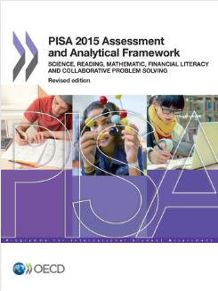
Система оценки и анализа
Выпущена в начале 2016 г., охватывает:
Концепцию по естественнонаучной грамотности
Концепцию по грамотности чтения
Концепцию по математической грамотности
Финансовую грамотность
Контекстные анкеты
Концепцию по коллективному решению проблем
https://doi.org/10.1787/19963777

Slide 5


Первоначальные отчеты PISA: I и II тома от 6 декабря 2016 г.

Slide 6
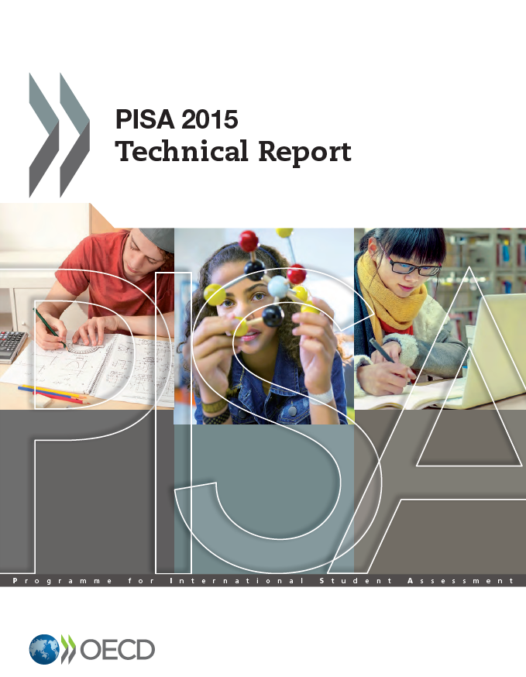
Технический отчет PISA
Проекты глав опубликованы онлайн 3 декабря 2016 года.
Окончательная публикация выпущена в 2017 году.

Slide 7



Первоначальные отчеты PISA: тома III, IV и V опубликованы в 2017 году

Slide 8


Тематические отчеты PISA в 2018 году

Slide 9
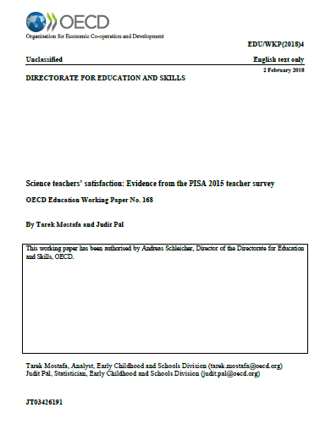

Рабочие документы PISA 2018
https://doi.org/10.1787/19939019

Slide 10

PISA в фокусе
Ежемесячный аналитический обзор на 4-х страницах:
#87: Стали ли 15-летние «зеленее» с годами?
#86: Как занятия спортом связаны с успеваемостью и благополучием учащихся?
#85: В каких странах самые высококвалифицированные и опытные учителя преподают в самых «сложных» школах?
#84: Какие виды деятельности распространены среди подростков, которые хорошо взаимодействуют с окружающими?
#83:Как изменилось пользование интернетом в период с 2012 по 2015 год?
http://www.oecd.org/pisa/pisaproducts/pisa-in-focus-all-editions.htm

Slide 11
Сроки международной публикации PISA 2018
Публикация концепции
Первоначальные отчёты (6 томов)
Тематические доклады и рабочие документы
2019
2020
2021
Начало 2019
3 декабря 2019
Проект технического отчета
Ежемесячный аналитический обзор (PISA в фокусе)
Чтение, математика, естественные науки
Равноправие
Обстановка в школе
Школьная организация
Финансовая грамотность
Глобальные компетенции

Slide 12

От данных к формированию образовательной политики
“PISA не говорит странам, что они должны делать.”
“Руководители сферы образования могут извлечь выгоду из международных сравнительных исследований…черпая вдохновение у других, а затем адаптируя извлеченные уроки к своей собственной ситуации ”
LINK

Slide 13
Результаты PISA
Международный сравнительный анализ эффективности
Тенденции в динамике (каждые 3 года с 2000 года)
Связь с контекстуальной информацией
  Общие сведения об учащихся и школах
  Политика и методы в области образования

Slide 14

Результаты PISA (2015) по естественнонаучной грамотности
Высокие результаты
Высокий уровень равноправия
Высокие результаты
Высокий уровень равноправия
Более высокие результаты
Низкие результаты
Низкий уровень равноправия
Низкие результаты
Высокий уровень равноправия
Больше равноправия

Slide 15
Результаты и равноправие
Более высокие результаты
More equity
Больше равноправия

Slide 16
Инвестиции в образование
Figure II.6.2
Source: LINK

Slide 17
Время обучения и результаты по естественнонаучной грамотности
Figure II.6.23
Source: LINK
OECD average
Средний показатель по ОЭСР

Slide 18
Время обучения и результаты по естественнонаучной грамотности
Figure II.6.23

Slide 19
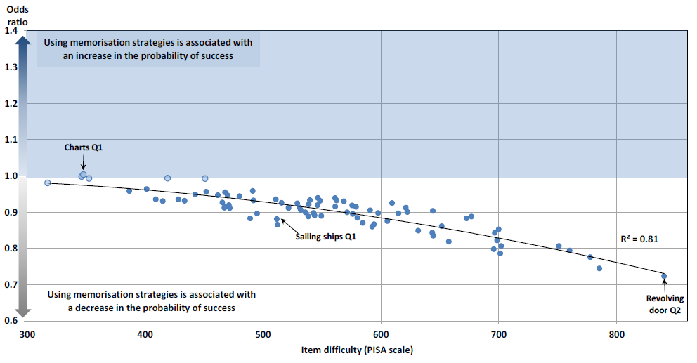
Design choices (2)
Стратегии запоминания

Slide 20
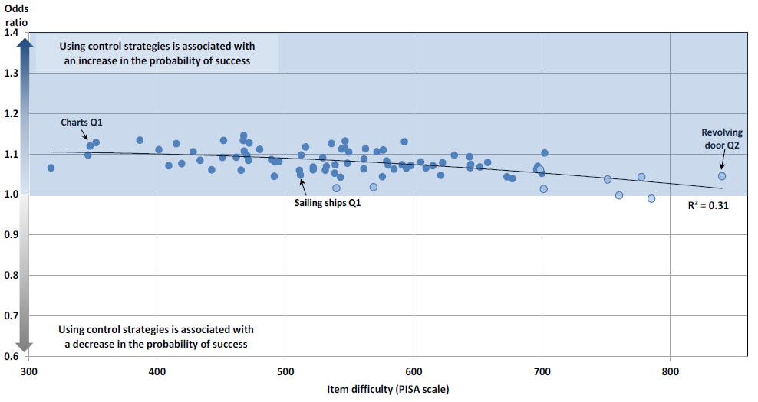
Стратегии контроля

Slide 21
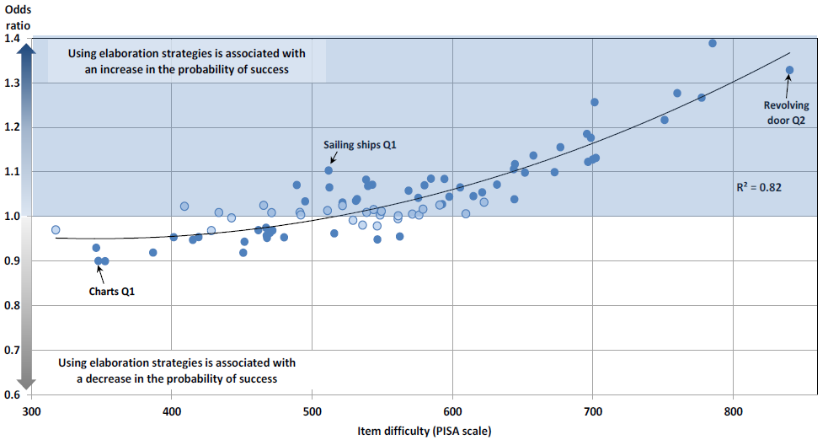
Стратегии разработки

Slide 22
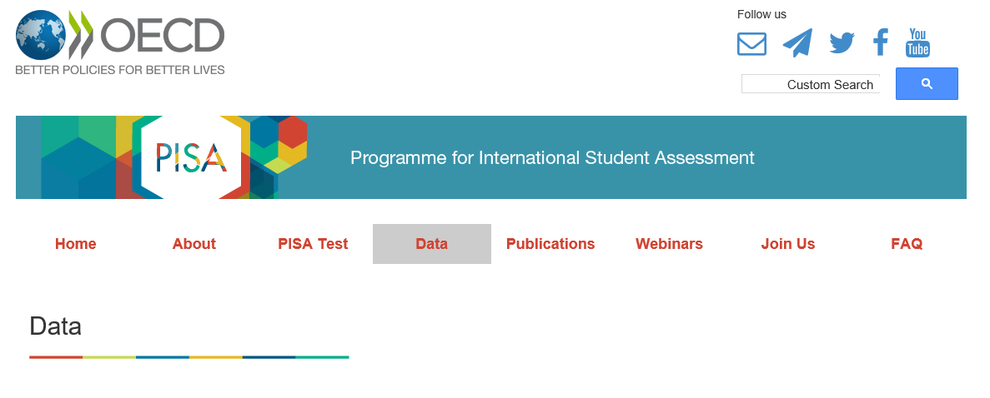
“Данные” PISA в интернете
http://www.oecd.org/pisa/data/

Slide 23
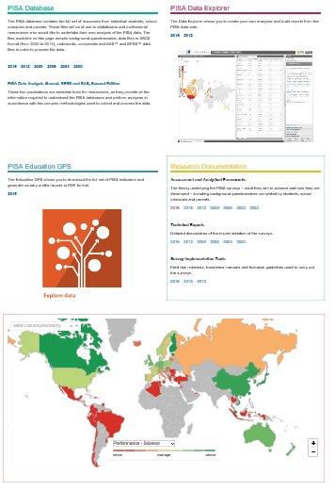
Информационный продукт PISA
База данных PISA
Исследовательская документация
Проводник данных
Образовательный GPS PISA
Сравнить страну

Slide 24
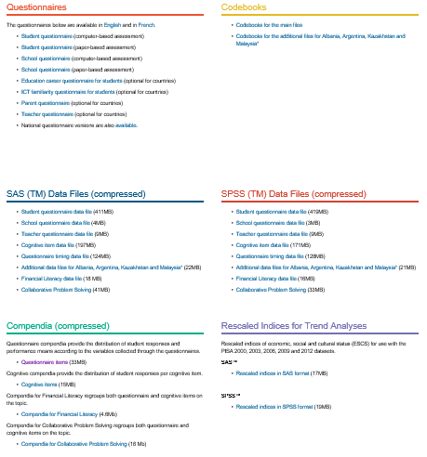
База данных PISA
Анкеты
Кодовые книги
Дата файлы (SAS, SPSS)
Сборники
Пересчитанные индексы
для тенденций

Slide 25
Проектное решение (1)
Балансировка ширины и глубины охвата концепции
  Основные оценки грамотности чтения, математики и естественных наук с чередованием акцента
  Одна инновационная область оценки каждые три года
    Цифровая грамотность (2009)
    Индивидуальное решение проблем (2012)
    Коллективное решение проблем (2015)
    Глобальные компетенции (2018)
    Креативное мышление (2021)
  Оценки по выбору
    Финансовая грамотность
  Матричная выборка с адаптивными инструментами оценки

Slide 26
Проектное решение (2)
Измерение изменений против изменения мер
  Каждые три года пересматривается одна из концепций
  Переход от бумажной оценки к компьютерной (log data, SEN)
Как можно более высокая сопоставимость, но с учётом специфики страны, насколько это необходимо
  Инструменты адаптивной оценки
  Интеграция и связь с национальными системами оценки
Концепции с опорой на национальные стандарты и учебные программы, но не ограничиваясь ими
  Исследования по аттестации учебных программ
Нахождение баланса между оценкой случайных величин и оценкой результатов в анкетах
15-летние ученики 7-го класса и старше против 15-летних подростков, не посещающих школу

Slide 27

Спасибо
  Узнайте больше о нашей работе по адресу www.oecd.org/pisa
    Все публикации
    Полная база данных на микроуровне
  Email: Miyako.Ikeda@OECD.org

